Slide 1
Latvijas Televīzijas
Infrastruktūras energoefektivitātes projekts
2024

Slide 2

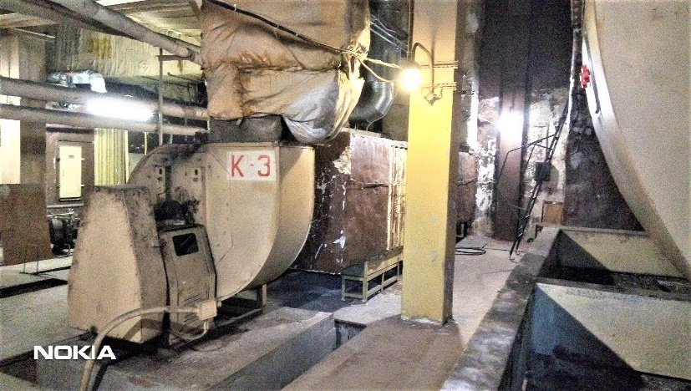
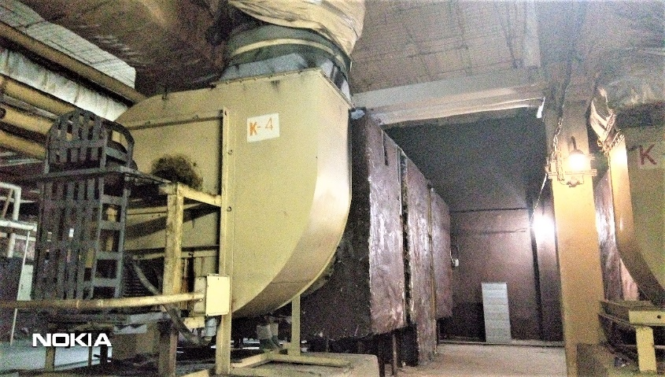
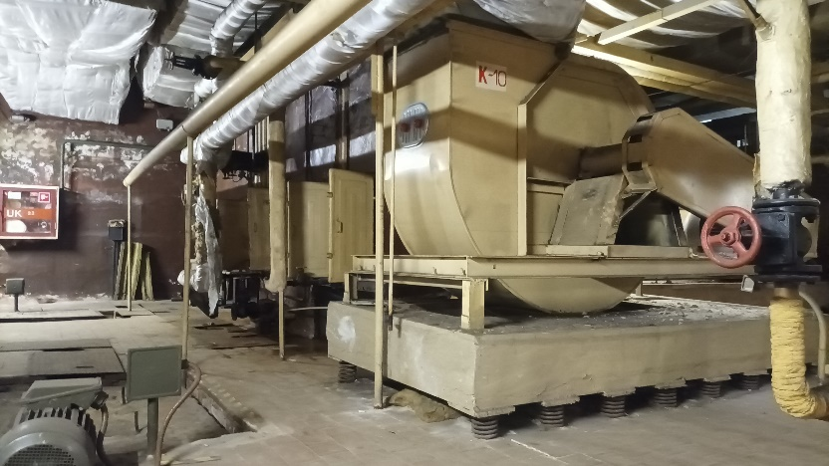
LTV apkures un ventilācijas sistēma līdz šim
Esošie LTV Zaķusalas 33 AVK apkures / ventilācijas pamatsistēmas būtiskākie mezgli ir
pieplūdes-nosūces ventilācijas iekārtas K1-K10, pastāvīgi apgādā 11 studijas un palīgtelpas ar svaigu sasildītu gaisu, ar tiešo pieslēgumu siltuma piegādātāja Rīgas Siltuma tīklam, ražotas 80 gados PSRS dalībvalstīs, iekārtām ir zems lietderības koeficients, rezerves daļas netiek ražotas un pārsvarā nav pieejamas, dārgi remonta darbi un darbietilpīga uzturēšana.
90 gados ražotā dzesēšanas iekārta kopā ar aukstumnesēja sūkņiem strādā ar zemu kopējo lietderības koeficientu (1,9), izmanto sadales tīklu elektroenerģiju, pieslēgts “Rīgas ūdens” tīklam, apgādā 11 studijas ar svaigu atdzesētu gaisu, dārgi remonta darbi un darbietilpīga uzturēšana

Slide 3
Projekta finanšu aprēķini
Ēkas apkures enerģijas patēriņš ir 3 957 600 kWh gadā. Vidējais ēkas elektroenerģijas patēriņš ir 3 143 500 kWh gadā
Plānotais enerģijas patēriņš ir 2 871 566 kWh gadā, plānotais ēkas elektroenerģijas patēriņš ir 2 665 031 kWh gadā
Sagaidāmais ēkas apkures enerģijas patēriņa samazinājums ir 1 086 034 kWh gadā, apkures siltumenerģijas izmaksu samazinājums veido 119,25 tūkst. EUR gadā. Sagaidāmais elektroenerģijas patēriņa samazinājums ir 478 469 kWh gadā, elektroenerģijas izmaksu samazinājums – 95,69 tūkst. EUR gadā (ieskaitot PVN). Līdz ar to kopējais sagaidāmais enerģijas izmaksu samazinājums veido 214,95 tūkst. EUR gadā
Investīcijas paredzētas 1 065 365 Eur
Uzturēšanas izmaksas 10 500 eur (pārsvarā tās ir apkopes ar gaisa filtru maiņu 4x gadā).
Projekts notiek ar Altum 4 kārtas finanšu atbalsta programmas palīdzību: https://www.altum.lv/pakalpojumi/biznesam/energoefektivitates-aizdevums-ar-kapitala-atlaidi/

Slide 4
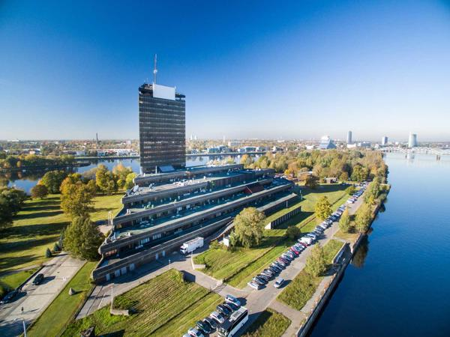
2023/2024 gados realizējamie lielie projekti
Apkures ventilācijas projekta mērķi
  Būtisks energoresursu patēriņa ietaupījums (plānots vismaz 30%);
  Būtisks komforta līmeņa paaugstinājums studijās un ar studijām saistītājās telpās, kā arī telpās, kurās gaisa apmaiņa un dzesēšana tiek nodrošināta no ēkas kopējās ventilācijas sistēmas;
  Projekta kopējās izmaksas sastāda 994 000 EUR;
  Projektam ir piesaistīts ALTUM līdzfinansējums 319 673,47 EUR’;
  Iegūstot ALTUM līdzfinansējumu, projekts atmaksātos ~ 3,5 gadu laikā
  Plānotais pabeigšanas laiks – 2025.gada janvāris

Slide 5
Projekta tehniskais risinājums
Mērķis – nomainīt esošās sistēmas uz modernākām, padarīt Māju energoefektīvāku
Sešas jaunas Austrijas ražotāja “Euroclima” pieplūdes-nosūces pieplūdes-nosūces ventilācijas iekārtas ar augstu siltuma un mitruma atguvi studijām S2, S3, S4, S5, S6, S7, S8, S9 un servisa telpām; mazāk noslogotās ventilācijas iekārtas tiek saglabātas
Studijās tiek uzstādīti radiatori, kuri agrāk tur nav bijuši. Mērķis – siltumu zudumu samazināšana, kas rodas studijas sildot ar siltu gaisu.
Siltummezgla 2/3 tiek rekonstruētas, pieslēdzot ventilācijas iekārtas caur siltummainiem AS Rīgas siltums tīklam šobrīd spēka esošo tehnisko prasību nodrošināšanai
Pie katras jaunās ventilācijas iekārtas tiek samontēts jaunu ražotāja “Mitsubishi Electric”dzesēšanas iekārtu komplekts, vecā dzēšanas iekārta tiek saglabāta to iekārtu darbināšanai, kas netiek mainītas.

Slide 6
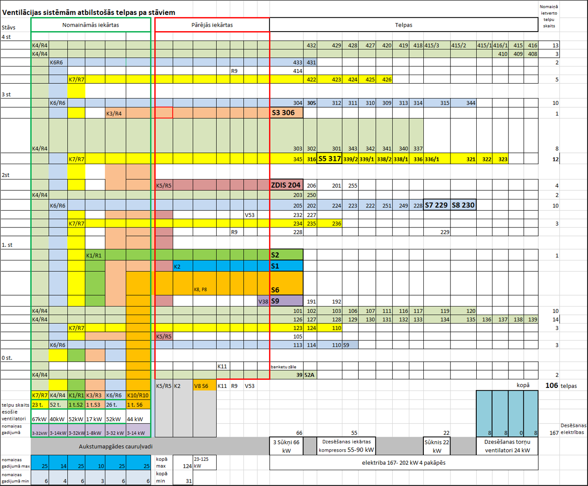

Slide 7
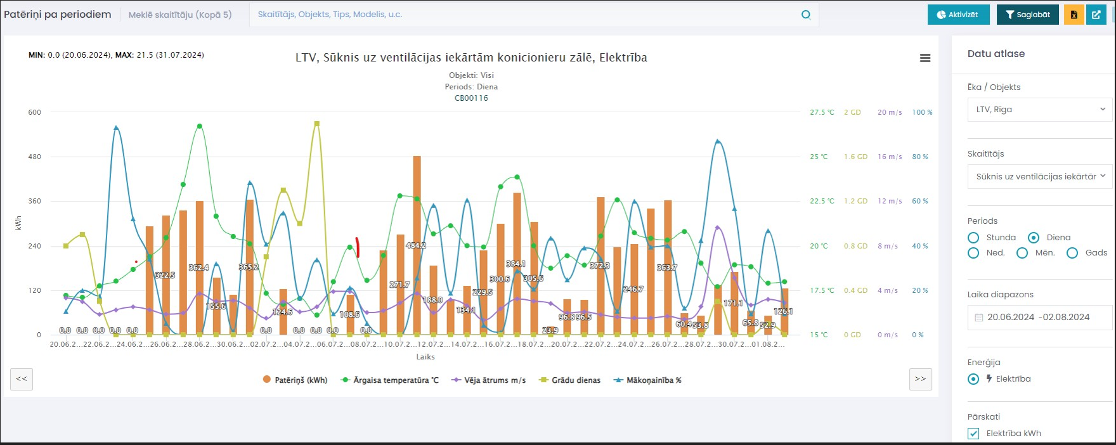

Slide 8
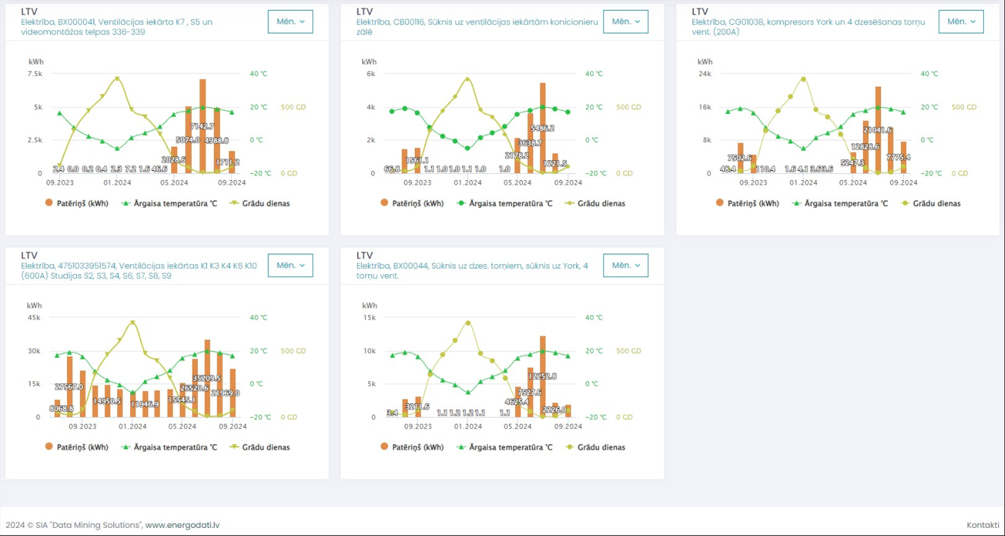

Slide 9
Projekta vadība
AVK projektu izstrādājusi SIA “Energoklima risinājumi”, autori: AVK sistēmu projektētājs Uldis Strauts, siltummezgla projekētājs Egils Mičenis, projekta vadītāja Ērika Lešinska. Izstrādāts energoaudits, auditors Gatis Žogla
Potenciālais piegādātājs: SIA Lafivents, izbuves termiņš 6 mēneši, tai skaitā iekārtu izgatavošanas laiks 3 mēneši.
LTV atbildīgais : Vilis Krūmiņš, energosistēmu inženieris, sert. EA2-0092, projektu vadības kursa apliecība no Latvijas Universitātes
Papildus ieguvumi: Projekta rezultātā samazināsies dežurējošā personāla noslogojums un izmaksas. Montāžas grafika novirzes un ekspluatācijas uzsākšanas riski tiek samazināti, paredzot nomaināmo iekārtu nosūces daļu saglabāšanu un vecās dzesēšanas iekārtas saglabāšanu.

Slide 10
Jautājumi un atbildes

